Slide 1
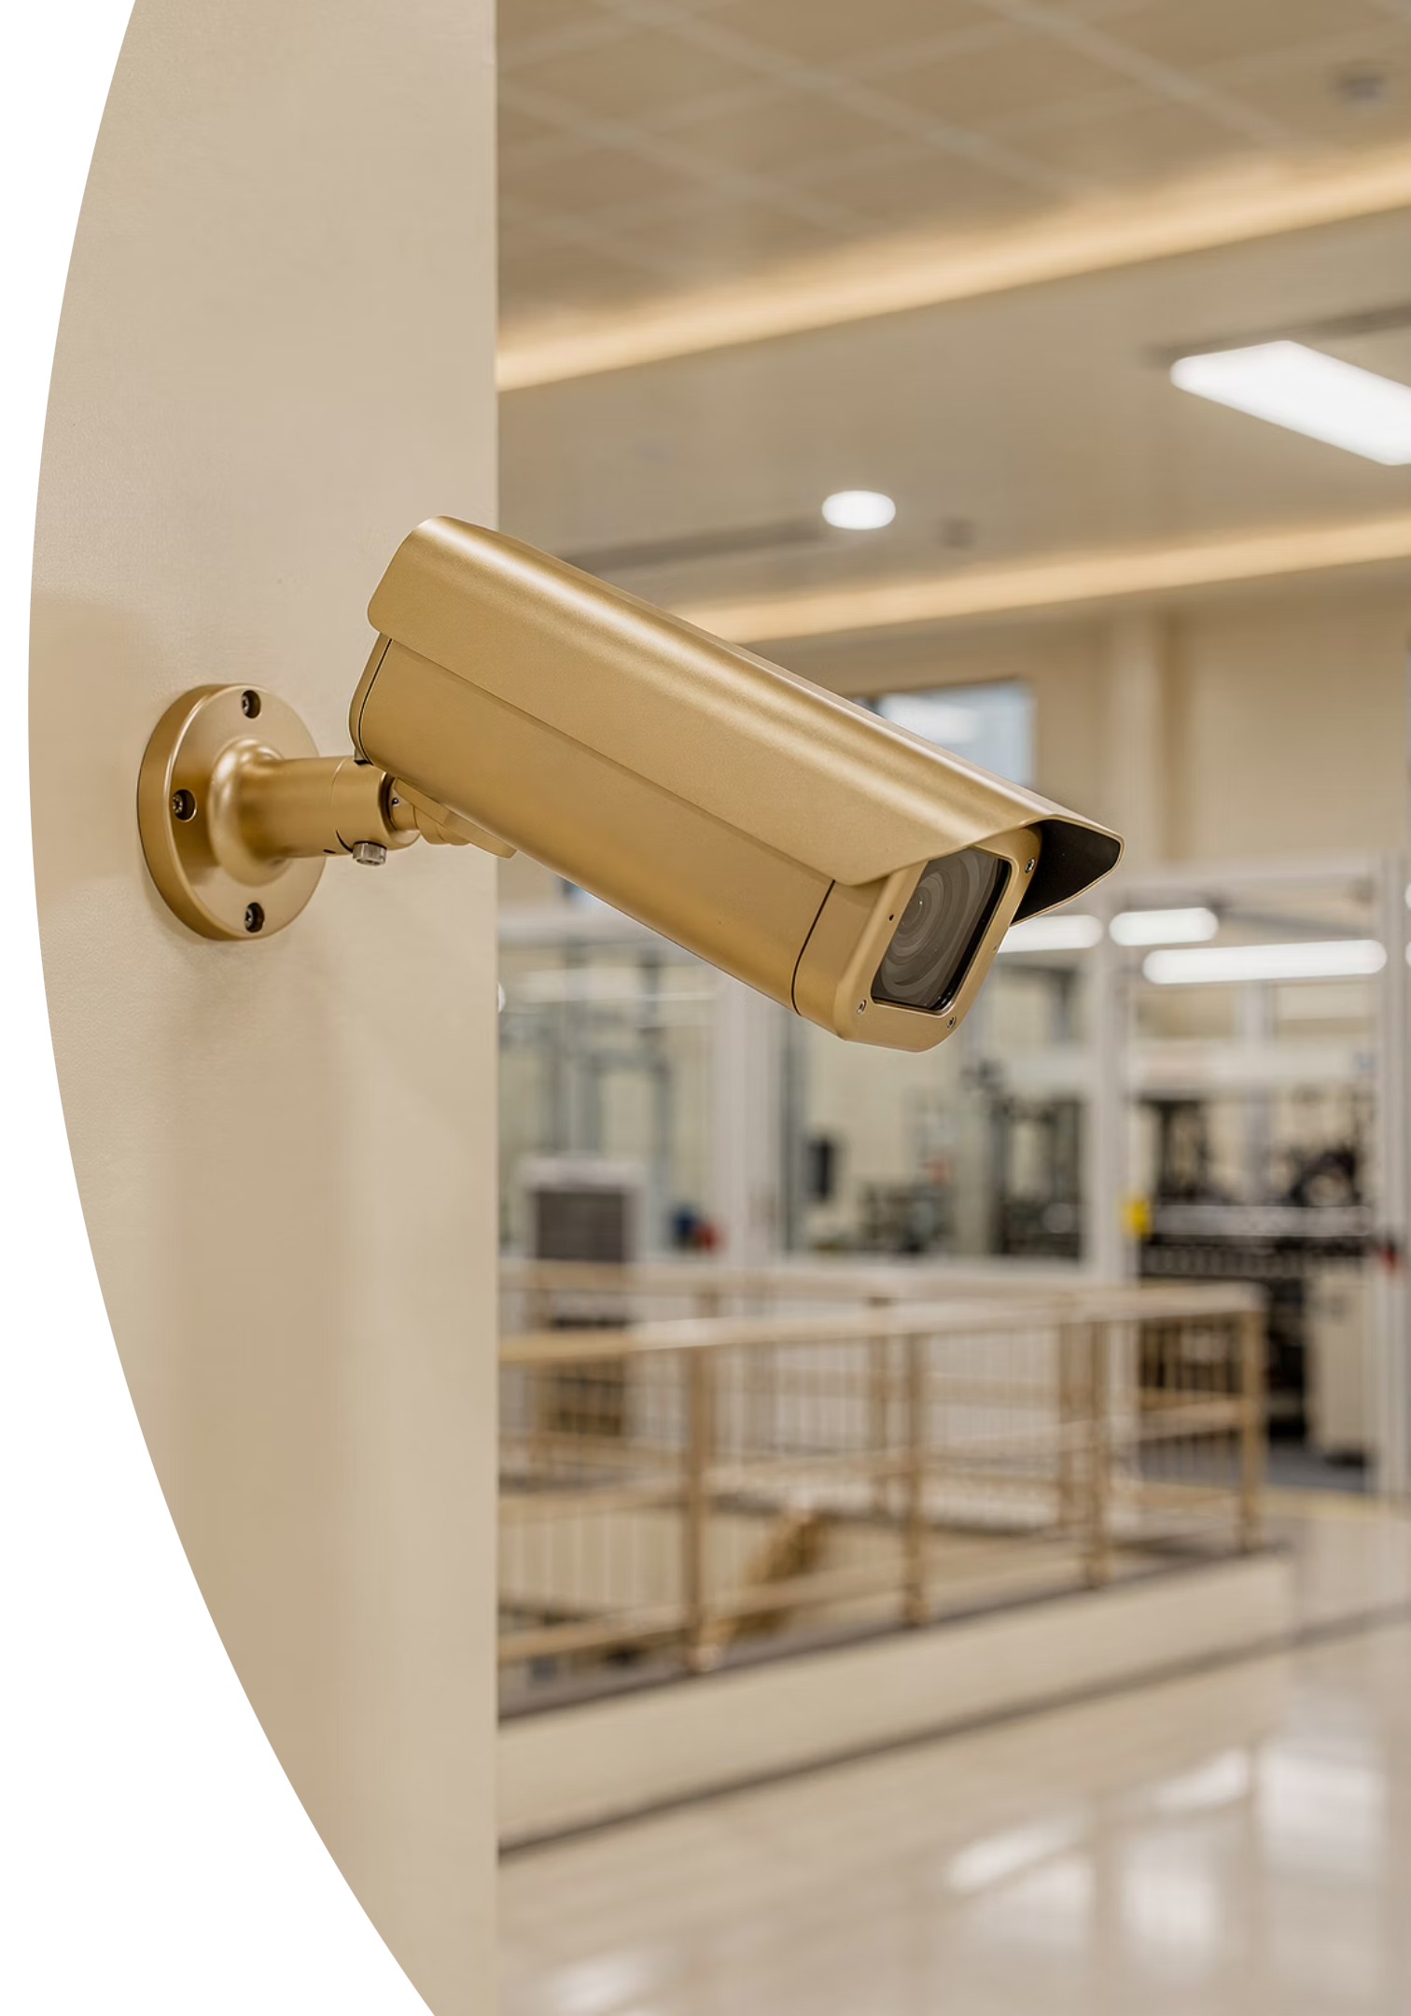
Hệ Thống Giám Sát An Toàn Lao Động sử dụng AI
Giải pháp công nghệ tiên tiến nhận diện tự động các vi phạm an toàn lao động tại cổng vào nhà máy, tập trung vào phát hiện người không đội mũ bảo hộ thông qua xử lý hình ảnh AI theo thời gian thực.

Slide 2
Tổng Quan Vấn Đề An Toàn Lao Động
Thách thức hiện tại
Không đội mũ bảo hộ
Việc kiểm soát tuân thủ an toàn lao động thủ công tốn nhiều nguồn lực và dễ sai sót. Nhân viên bảo vệ không thể giám sát liên tục 100% thời gian, đặc biệt trong giờ cao điểm.
Vi phạm nguy hiểm nhất, ưu tiên giải quyết đầu tiên
Không mặc áo phản quang
Các vi phạm phổ biến bao gồm không đội mũ bảo hộ, không mặc áo phản quang, không đi giày bảo hộ và đeo trang sức khi vào khu vực sản xuất.
Phát triển giai đoạn sau
Không đi giày bảo hộ
Phát triển giai đoạn sau
Đeo trang sức
Phát triển giai đoạn sau

Slide 3
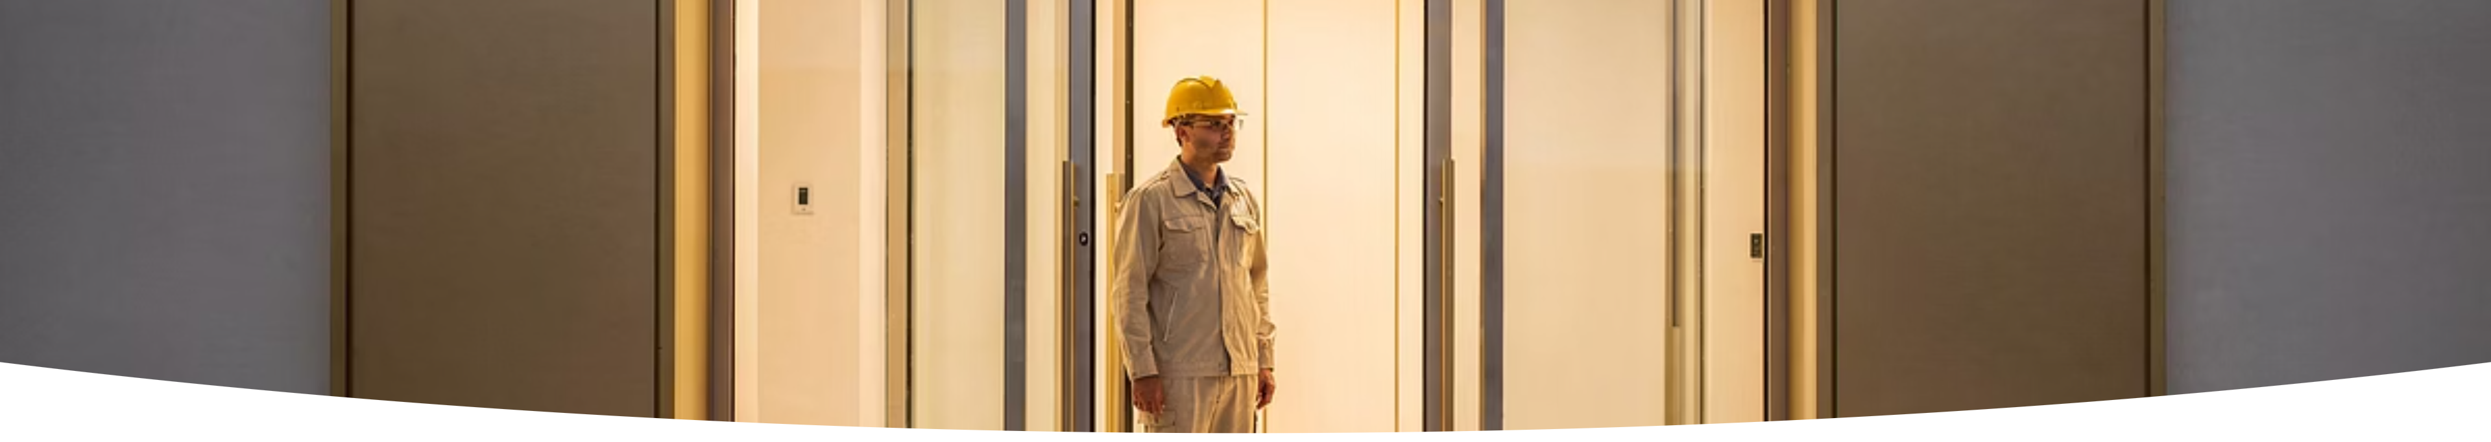



Demo – Nhận diện đội mũ bảo hộ
Thu thập video và xử lý ảnh
Training và sử dụng AI Model
Phân Tích & Sàng Lọc
Xử lý Video và cắt ảnh
Ví dụ POC: link Youtube
Training model YOLOv8 trên Google Colab
Phân loại tự động ảnh Đội mũ bảo hộ, không đội mũ bảo hộ

Slide 4
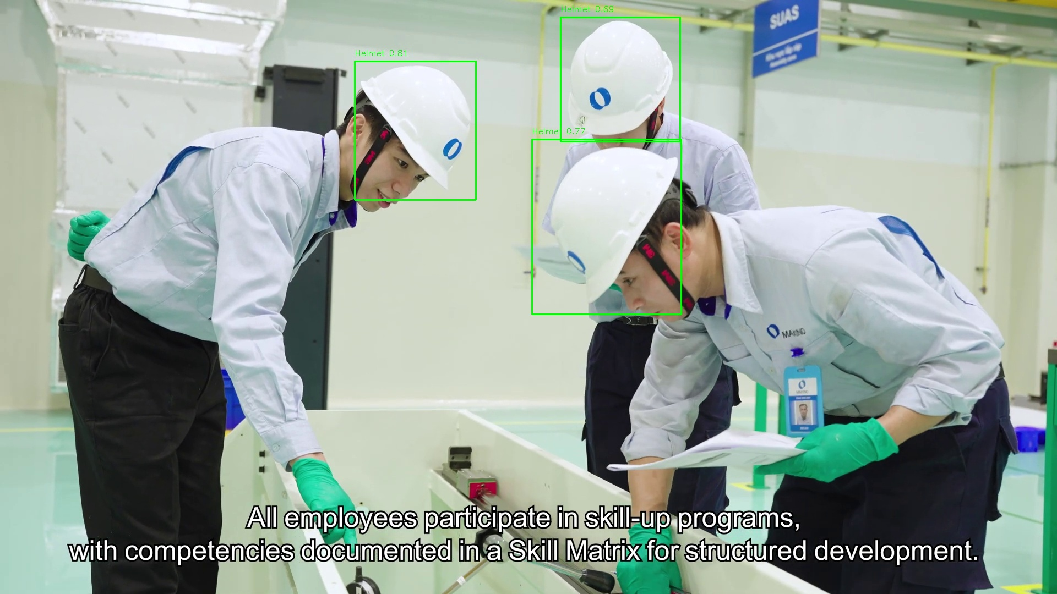
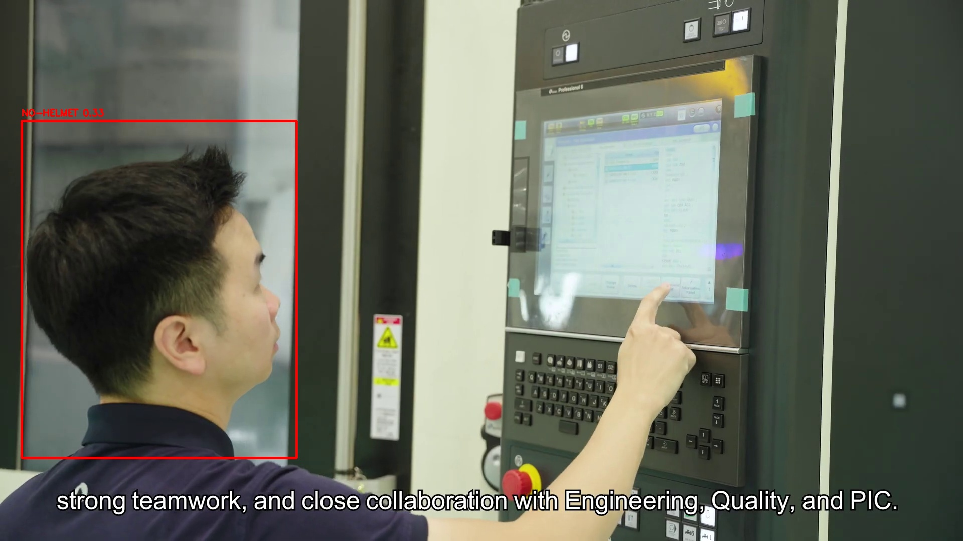
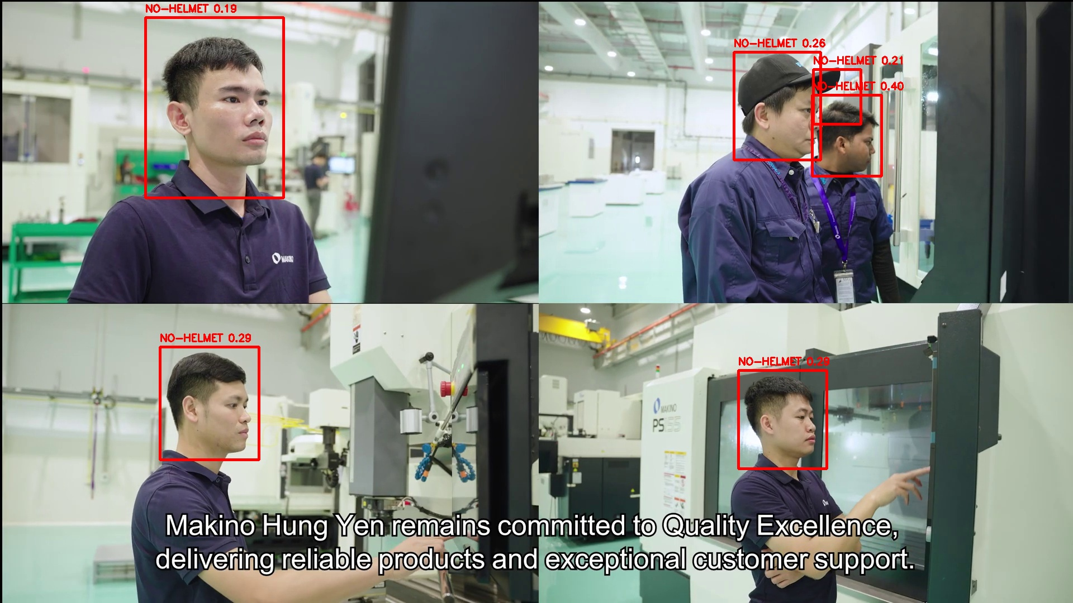
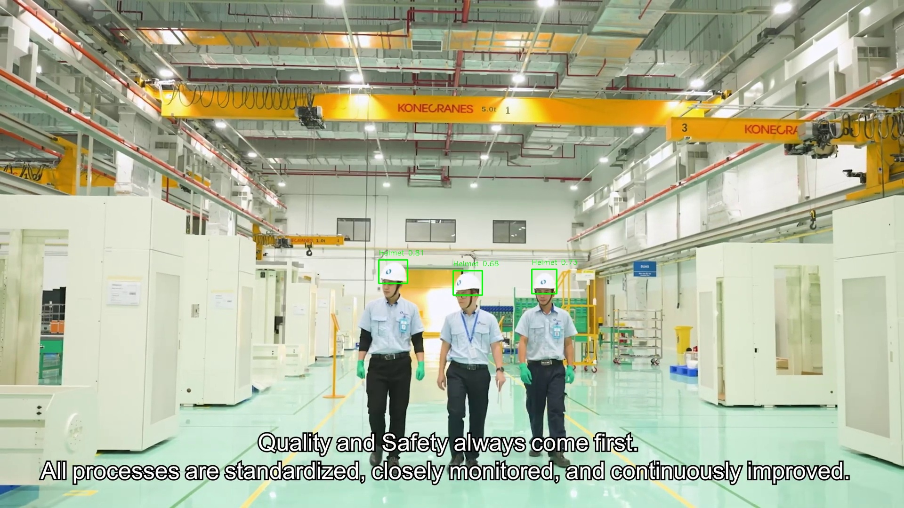

Slide 7
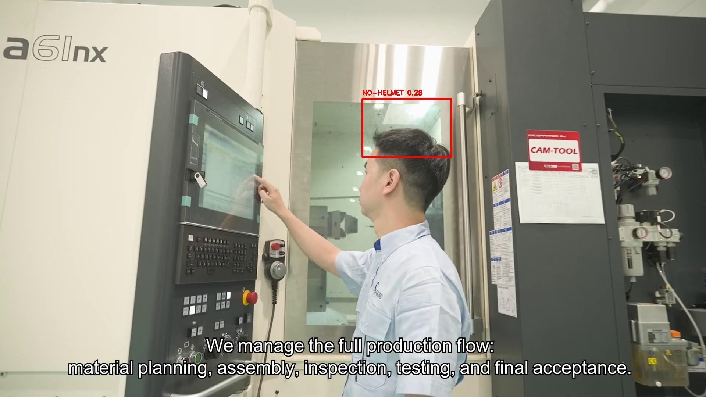
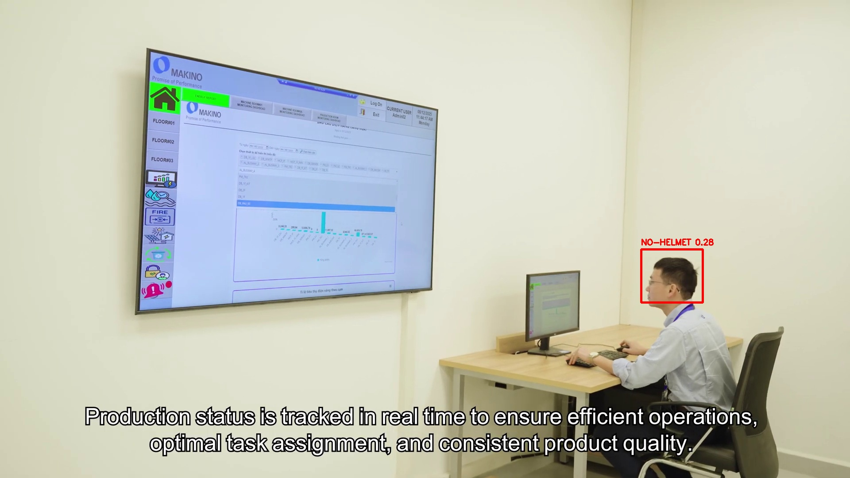
Kết quả

Slide 8
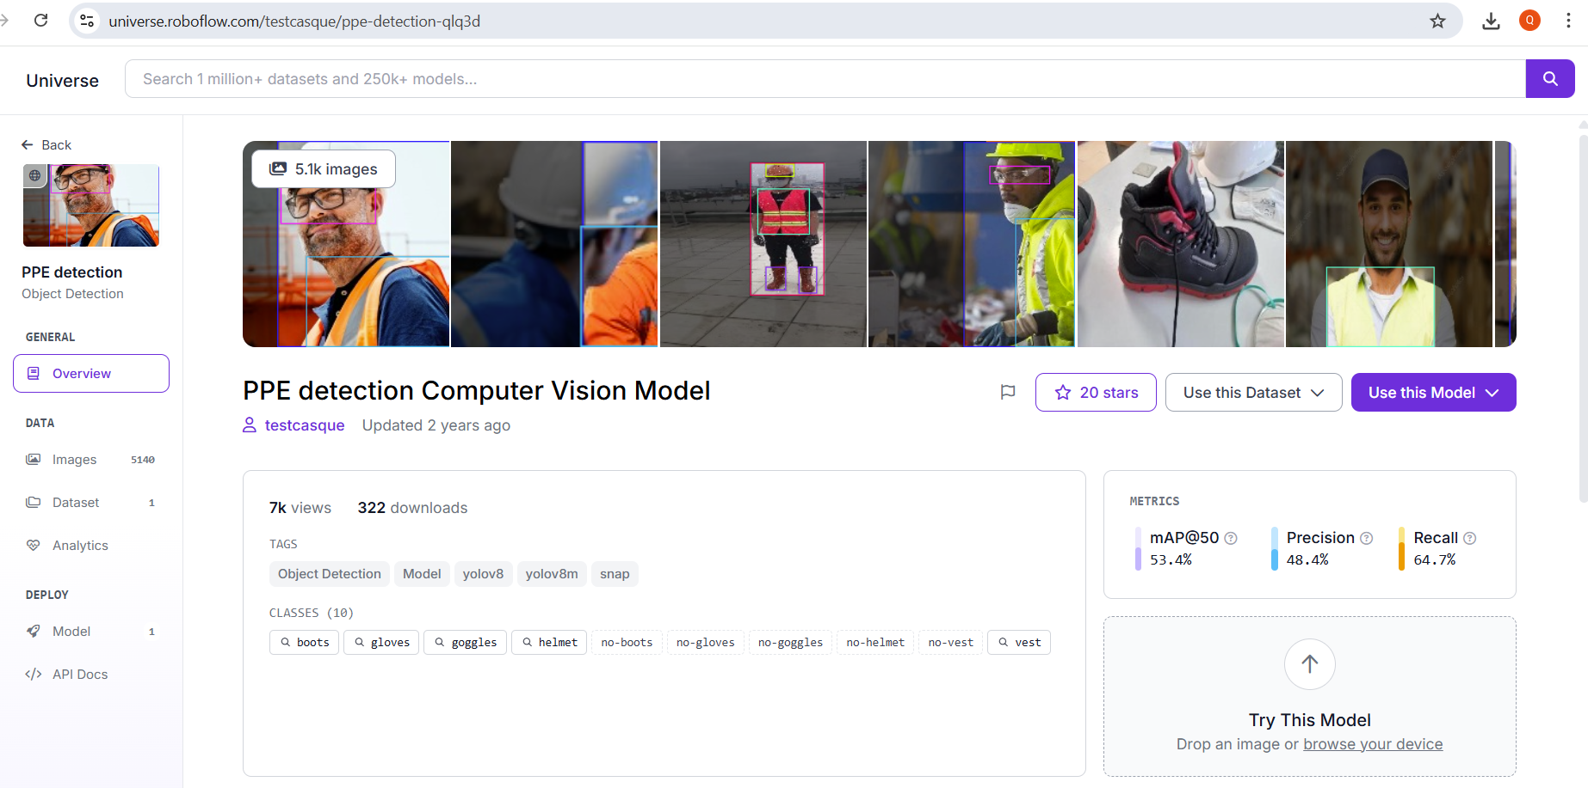
PPE detection Model

Slide 9
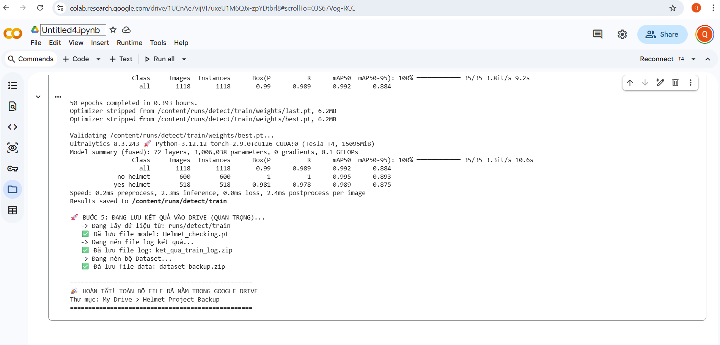

Slide 10
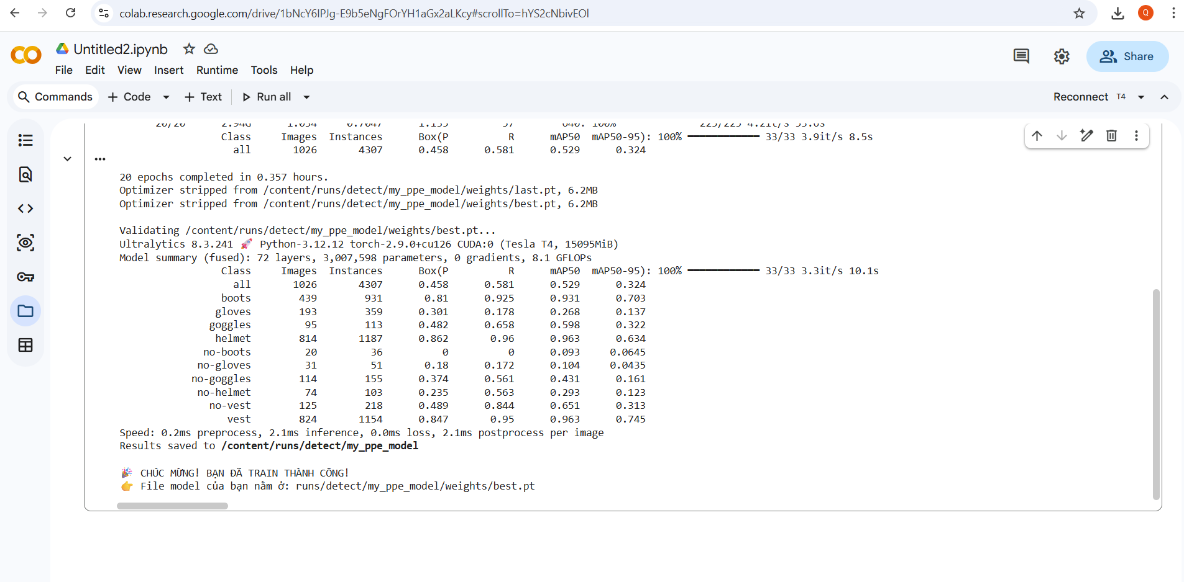
Training model YOLOv8 trên Google Colab

Slide 11
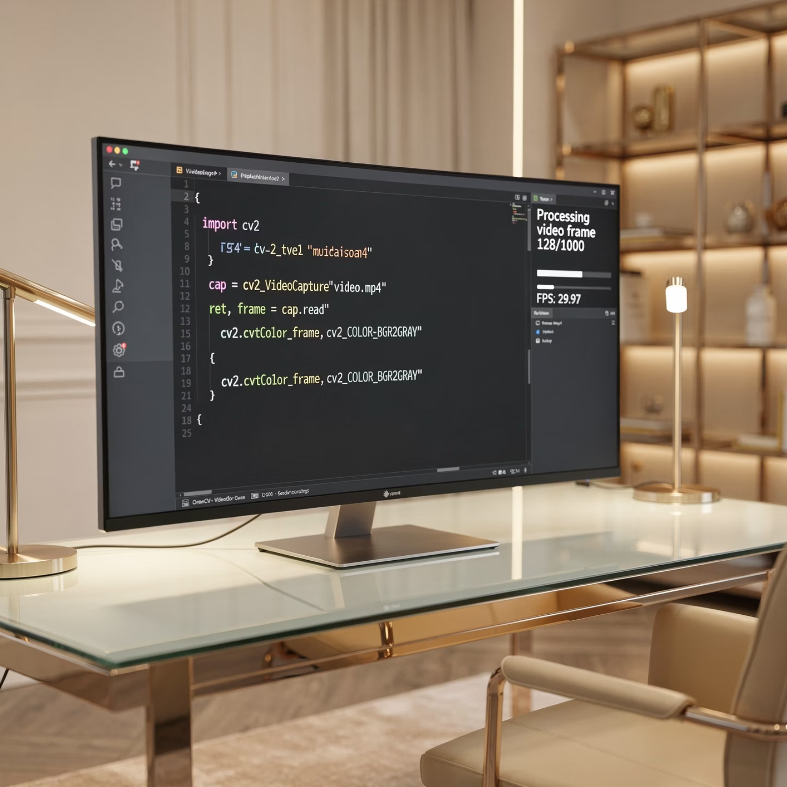
Giải Pháp Demo Không Cần Camera
Phạm vi demo đơn giản
Chưa tích hợp được với hệ thống camera nhà máy, có thể triển khai POC (Proof of Concept) xử lý video file offline
Input video đề xuất
Format: MP4, AVI, MOV (codec H.264)
Resolution: 1080p hoặc 720p
Fps: 25-30 fps
Thời lượng: 2-5 phút
Nội dung: Video quay tại nhà máy, có người đội/không đội mũ bảo hộ đi qua
Output demo
Video đã được vẽ bounding box màu đỏ quanh người vi phạm
File log JSON/CSV liệt kê timestamp các vi phạm
Dashboard đơn giản hiển thị số lượng vi phạm
# Sample Python code import cv2 from ultralytics import YOLO model = YOLO('helmet_model.pt') cap = cv2.VideoCapture('demo.mp4') while cap.isOpened(): ret, frame = cap.read() if not ret: break results = model(frame) # Logic detect violation # Draw bounding boxes # Save violations cap.release()

Slide 12
Công Nghệ Xử Lý Video & Hình Ảnh
Thư viện Python cốt lõi
Pipeline xử lý
OpenCV (cv2)
01
Capture frame
Xử lý video stream, đọc từ RTSP/RTMP, tiền xử lý ảnh, resize, normalize. Hỗ trợ đọc video file các định dạng: MP4, AVI, MKV, MOV
Lấy frame từ video stream mỗi 0.5-1 giây (tùy cấu hình)
02
PyTorch / TensorFlow
Pre-processing
Framework deep learning để chạy mô hình AI nhận diện vật thể. PyTorch ưu tiên cho research, TensorFlow tốt cho production
Resize về 640x640px, normalize pixel values [0-1], BGR to RGB
03
NumPy & Pillow
AI Inference
Xử lý mảng số liệu ảnh hiệu quả, thao tác pixel-level, chuyển đổi định dạng ảnh
Chạy mô hình object detection, nhận diện đầu người và mũ bảo hộ
04
Logic kiểm tra
So sánh bounding boxes: nếu detect đầu người nhưng không có mũ → vi phạm
05
Alert & Log
Lưu snapshot, gửi cảnh báo, ghi log vào database

Slide 13
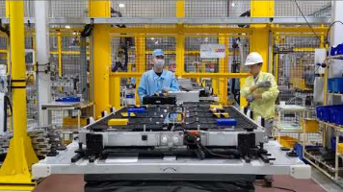
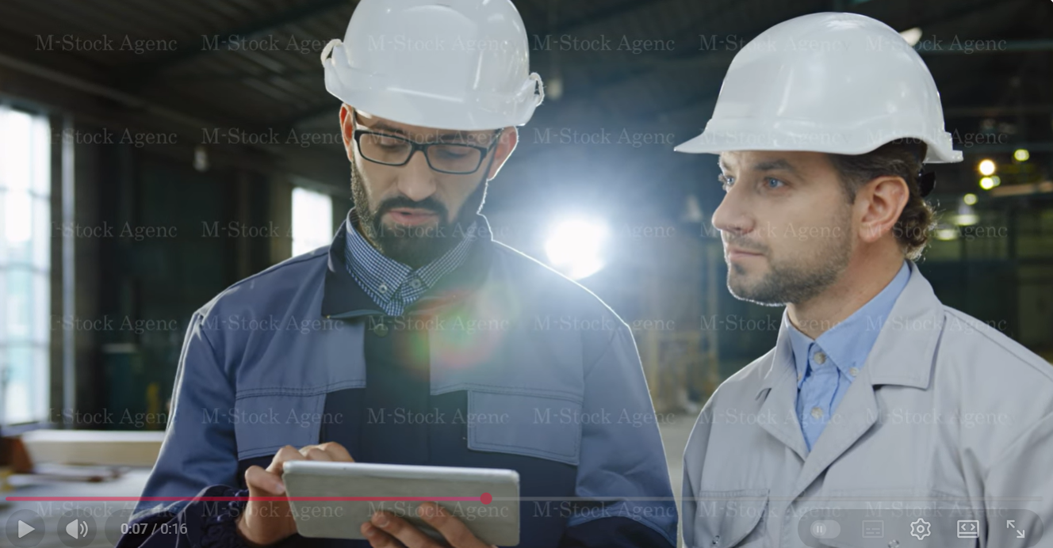
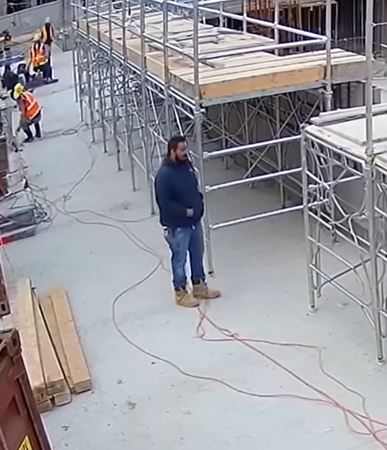
Công nhân bên trong nhà máy sản xuất
Công nhân đang làm việc trong nhà máy VinFast, Hải Phòng
https://www.youtube.com/watch?v=9N3TswtCOE4
Công nhân làm việc không đội mũ bảo hộ
https://www.youtube.com/shorts/UVW_nPZtfIM
Factory worker working in Malaysia #shorts #malaysia
A portal to hell at an aluminum plant that swallowed up the entire shop in a matter of seconds.

Slide 14
Tìm model:
https://universe.roboflow.com/search?q=hard+hat+detection+model%3Ayolov8
Download data set từ roboflow
https://universe.roboflow.com/testcasque/ppe-detection-qlq3d/dataset/1
Sử dụng Colab để upload data và train
Tự tạo ra file best.pt của riêng mình. Chỉ mất khoảng 15-30 phút training nhờ GPU miễn phí của Google.
Bước 1: Chuẩn bị môi trường
Truy cập: https://colab.research.google.com/
Tạo New Notebook.
Trên menu, chọn Runtime -> Change runtime type -> Chọn T4 GPU (để train cho nhanh).
Download Model đã train về máy
Viết chương trình kiểm tra ảnh

Slide 15
# ==============================================================================
# PHẦN 1: CÀI ĐẶT MÔI TRƯỜNG & THƯ VIỆN
# ==============================================================================
import os
import zipfile
import yaml
import shutil
# Cài đặt thư viện YOLO (nếu chưa có)
try:
import ultralytics
print("✅ Thư viện Ultralytics đã được cài đặt.")
except ImportError:
print("⏳ Đang cài đặt Ultralytics...")
os.system('pip install ultralytics')
import ultralytics
print("✅ Cài đặt xong!")
from ultralytics import YOLO
from google.colab import files
# ==============================================================================
# PHẦN 2: UPLOAD FILE TỪ MÁY TÍNH (Ổ C:) LÊN COLAB
# ==============================================================================
print("\n>>> BƯỚC NÀY CẦN BẠN THAO TÁC:")
print("👉 Hãy bấm nút 'Choose Files' bên dưới và chọn file 'data_ppe.zip' từ máy của bạn.")
# Lệnh này sẽ mở cửa sổ chọn file
uploaded = files.upload()
# Lấy tên file vừa upload (đề phòng bạn chưa đổi tên)
if len(uploaded) == 0:
print("❌ Bạn chưa upload file nào cả. Hãy chạy lại!")
exit()
zip_filename = list(uploaded.keys())[0]
print(f"✅ Đã nhận file: {zip_filename}")
# ==============================================================================
# PHẦN 3: GIẢI NÉN FILE ZIP
# ==============================================================================
extract_path = "/content/dataset_ppe"
# Xóa folder cũ nếu có để tránh lẫn lộn
if os.path.exists(extract_path):
shutil.rmtree(extract_path)
os.makedirs(extract_path)
print(f"\n⏳ Đang giải nén {zip_filename}...")
try:
with zipfile.ZipFile(zip_filename, 'r') as zip_ref:
zip_ref.extractall(extract_path)
print("✅ Giải nén thành công!")
except zipfile.BadZipFile:
print("❌ LỖI: File bạn gửi không phải file zip hợp lệ (hoặc bị lỗi).")
exit()
# ==============================================================================
# PHẦN 4: TỰ ĐỘNG TÌM VÀ SỬA FILE DATA.YAML
# ==============================================================================
print("\n>>> Đang cấu hình đường dẫn...")
# Tìm file data.yaml trong thư mục vừa giải nén
found_yaml = None
for root, dirs, files_in_dir in os.walk(extract_path):
if "data.yaml" in files_in_dir:
found_yaml = os.path.join(root, "data.yaml")
break
if not found_yaml:
print("❌ LỖI: Không tìm thấy file data.yaml trong file zip.")
exit()
# Sửa đường dẫn trong file yaml để khớp với Colab
dataset_root = os.path.dirname(found_yaml) # Thư mục chứa file yaml
with open(found_yaml, 'r') as f:
config = yaml.safe_load(f)
# Cập nhật đường dẫn tuyệt đối
config['path'] = dataset_root
config['train'] = "train/images"
config['val'] = "valid/images"
config['test'] = "test/images"
# Có thể dataset của bạn thiếu folder test, code này sẽ xử lý an toàn
if not os.path.exists(os.path.join(dataset_root, "test")):
if 'test' in config: del config['test']
with open(found_yaml, 'w') as f:
yaml.dump(config, f)
print(f"✅ Đã cấu hình xong file: {found_yaml}")
# ==============================================================================
# PHẦN 5: BẮT ĐẦU TRAIN
# ==============================================================================
print("\n🚀 BẮT ĐẦU HUẤN LUYỆN MODEL (TRAINING)...")
print("Quá trình này có thể mất vài phút tùy vào số lượng ảnh.")
model = YOLO('yolov8n.pt') # Load model nhẹ nhất
try:
results = model.train(
data=found_yaml,
epochs=20, # Số vòng lặp (có thể tăng lên 50, 100)
imgsz=640,
plots=True,
project='runs/detect',
name='my_ppe_model',
exist_ok=True
)
print("\n🎉 CHÚC MỪNG! BẠN ĐÃ TRAIN THÀNH CÔNG!")
print(f"👉 File model của bạn nằm ở: runs/detect/my_ppe_model/weights/best.pt")
except Exception as e:
print(f"\n❌ Có lỗi khi train: {e}")

Slide 17
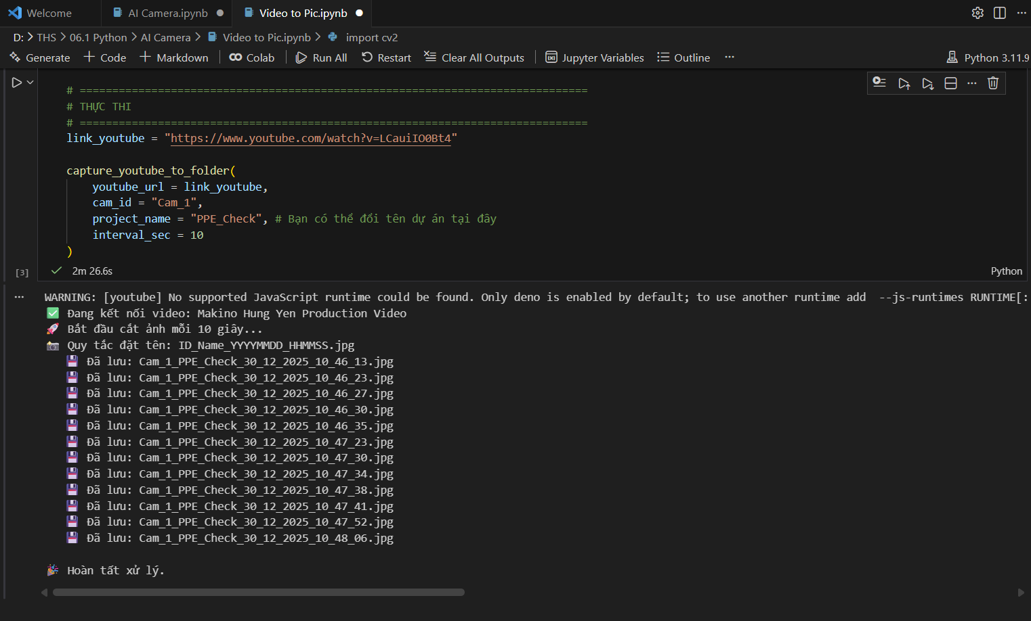

Slide 18




Kiến Trúc Hệ Thống Tổng Thể
Camera IP
AI Processing Server
Hệ thống camera hiện hữu hoặc camera mới tại cổng vào, hỗ trợ RTSP/HTTP stream
Máy chủ xử lý Python với GPU, chạy mô hình deep learning YOLOv8/Faster R-CNN
Lưu trữ & Quản lý
Cảnh báo
Database lưu sự kiện vi phạm, hình ảnh bằng chứng và báo cáo thống kê
Gửi thông báo qua Telegram/Email/SMS đến bộ phận an ninh ngay lập tức
Hệ thống hoạt động liên tục 24/7, xử lý video stream với độ trễ dưới 2 giây từ lúc phát hiện đến lúc cảnh báo. Kiến trúc microservices đảm bảo khả năng mở rộng và bảo trì dễ dàng.

Slide 19
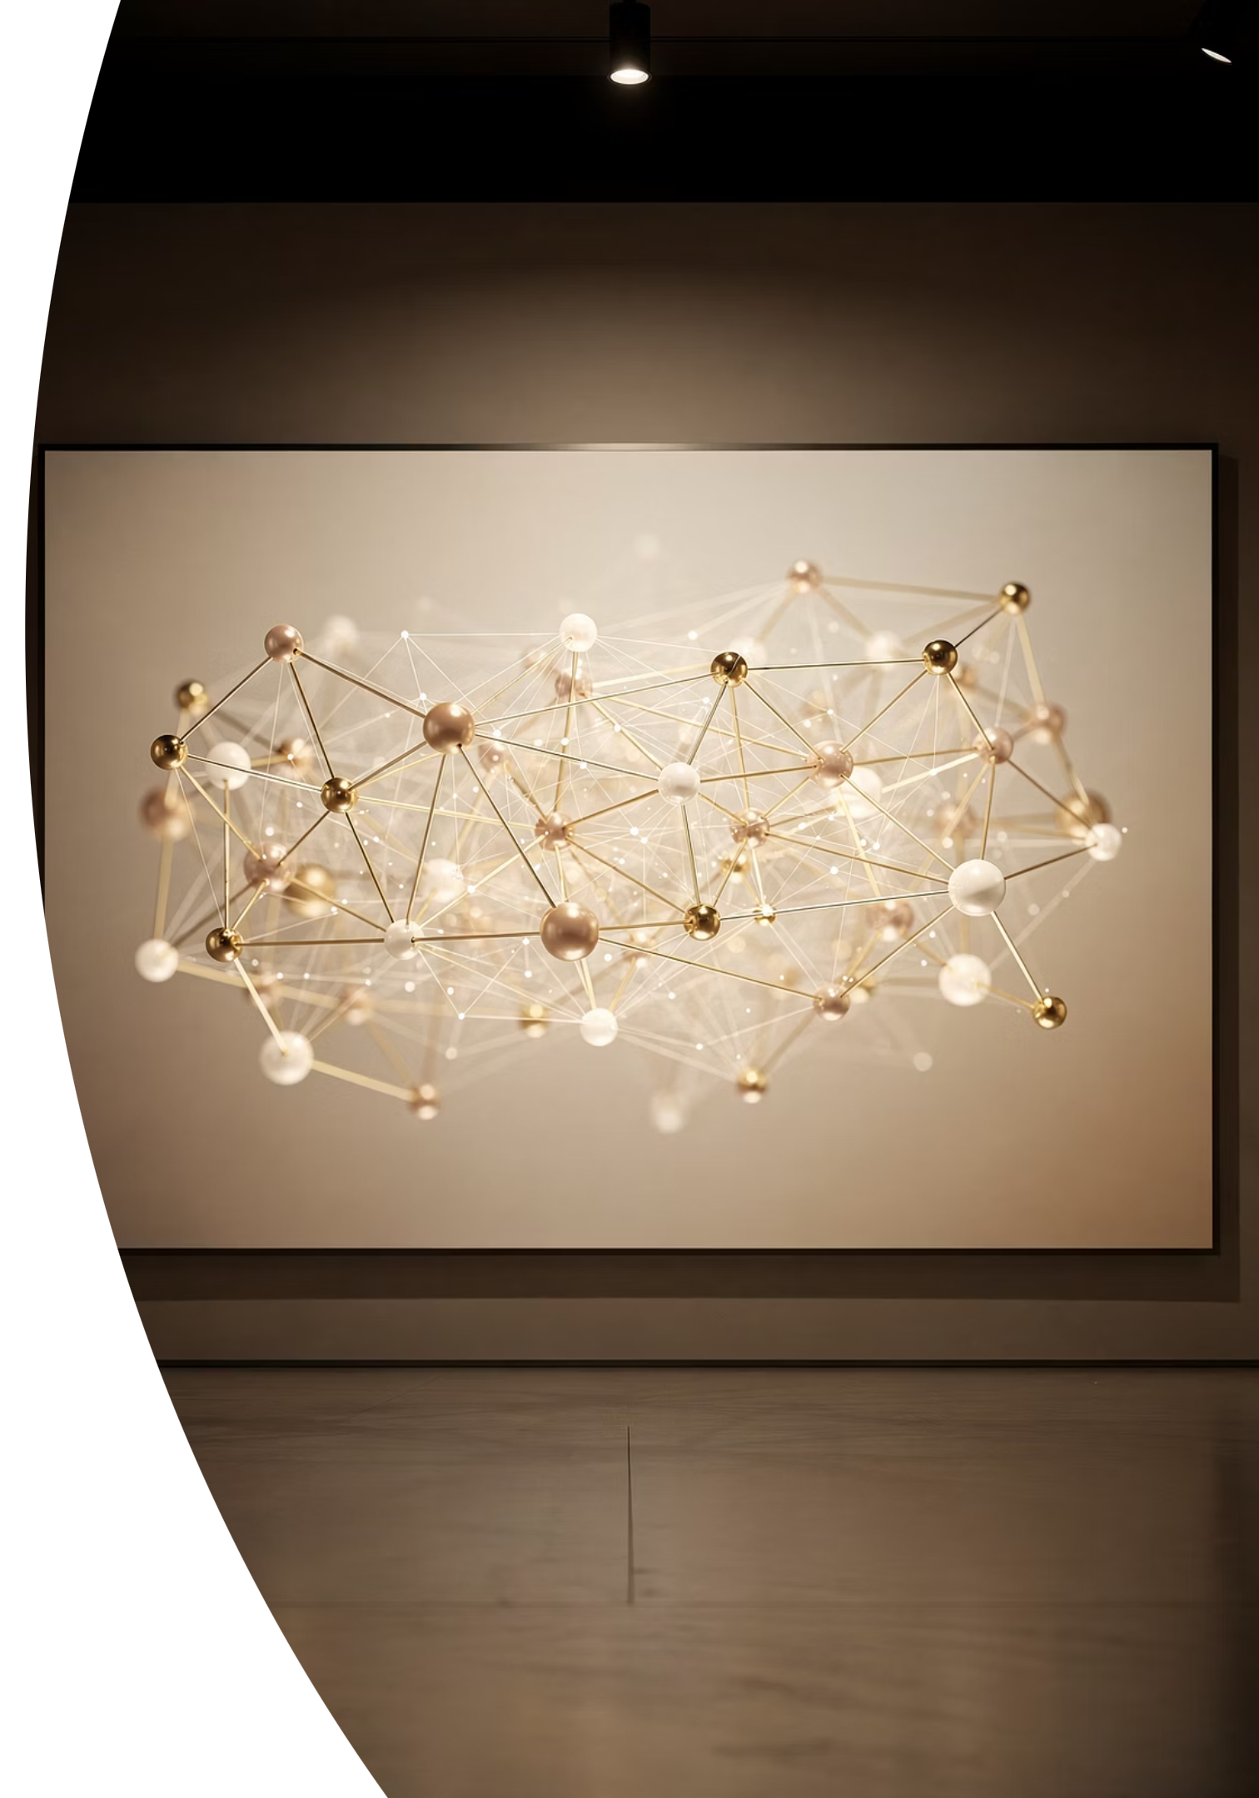
Mô Hình AI Object Detection
Lựa chọn kiến trúc mô hình
YOLOv8 (Khuyến nghị)
Faster R-CNN
Tốc độ real-time: 30-60 FPS trên GPU
Độ chính xác cao nhất: mAP > 90%
Độ chính xác cao: mAP > 85%
Chậm hơn: 5-10 FPS
Dễ triển khai với Ultralytics library
Phù hợp nếu ưu tiên độ chính xác
Pre-trained weights có sẵn
Cần GPU mạnh hơn
SSD MobileNet
Nhẹ nhất, chạy được trên CPU
Độ chính xác trung bình: mAP ~75%
Tiết kiệm chi phí phần cứng
Phù hợp demo/POC

Slide 20
Quy Trình Training Mô Hình AI
Thu thập dữ liệu
1
Cần 2,000-5,000 ảnh người có/không đội mũ bảo hộ trong môi trường nhà máy thực tế. Chụp ở nhiều góc độ, điều kiện ánh sáng khác nhau. Có thể dùng dataset công khai như Roboflow hoặc Kaggle để bổ sung.
2
Gán nhãn (Labeling)
Sử dụng công cụ LabelImg hoặc CVAT để vẽ bounding box quanh 2 classes: "head" (đầu người) và "helmet" (mũ bảo hộ). Format annotation: YOLO txt hoặc COCO JSON.
Data Augmentation
3
Tăng cường dữ liệu bằng flip, rotate, brightness adjustment, blur để mô hình robust hơn. Tăng dataset lên 10,000+ ảnh training.
4
Training
Fine-tune YOLOv8 pre-trained model với dataset custom. Epochs: 100-300, batch size: 16-32. Sử dụng GPU NVIDIA (RTX 3060 trở lên). Thời gian training: 4-8 giờ.
Validation & Testing
5
Đánh giá mô hình trên test set (20% data). Metrics quan trọng: Precision, Recall, mAP@0.5. Mục tiêu: mAP > 85%, Recall > 90% (ít bỏ sót).
6
Optimization
Chuyển model sang TensorRT hoặc ONNX để tăng tốc inference. Giảm kích thước model bằng quantization nếu cần.

Slide 21





Tích Hợp Camera Thời Gian Thực
Cấu hình hệ thống
Kết nối camera IP
Setup server Ubuntu/Windows có GPU. Cài đặt CUDA, cuDNN cho PyTorch. Cấu hình firewall cho phép kết nối tới camera. Setup Redis/RabbitMQ nếu cần queue xử lý nhiều camera.
Hỗ trợ RTSP, RTMP, HTTP stream từ các hãng Hikvision, Dahua, Axis. URL format: rtsp://username:password@ip:554/stream. OpenCV VideoCapture đọc trực tiếp từ RTSP URL.
Alert system
Xử lý real-time
Gửi cảnh báo qua Telegram Bot API (dễ setup), email SMTP, hoặc webhook đến hệ thống quản lý của nhà máy. Kèm theo snapshot ảnh vi phạm, timestamp, vị trí camera.
Multi-threading: 1 thread đọc stream, 1 thread chạy AI inference, 1 thread gửi alert. Sử dụng queue buffer để tránh frame drop. Target latency: dưới 2 giây end-to-end.
Lưu ý quan trọng: Cần test băng thông mạng trước khi triển khai. Mỗi camera 1080p stream tốn ~4-8 Mbps. Với 10 camera cần băng thông tối thiểu 100 Mbps.

Slide 22
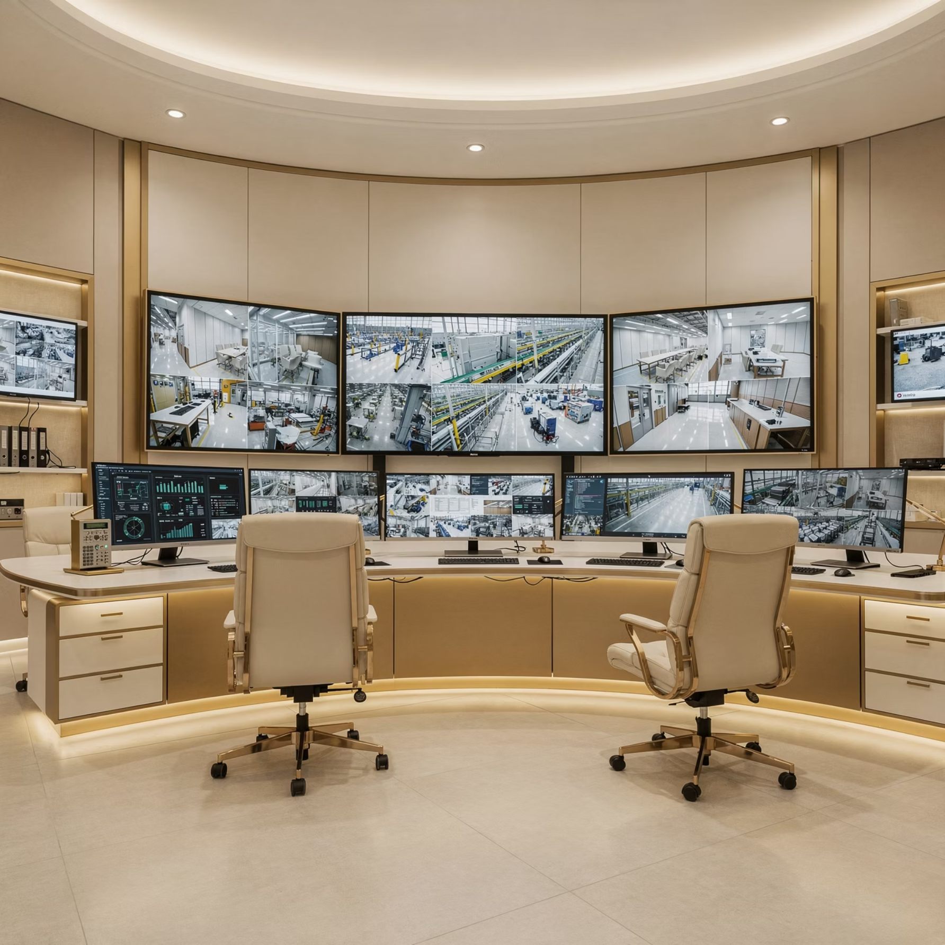
Roadmap Triển Khai & Mở Rộng
Giai đoạn 1: MVP (2-3 tháng)
1
Tháng 1
Thu thập data, training model nhận diện mũ bảo hộ, đạt mAP > 85%
2
Tháng 2
Phát triển backend Python, tích hợp 1-2 camera pilot, test alert system
3
Tháng 3
Deploy production tại 1 cổng vào, thu thập feedback, optimize model
Giai đoạn 2: Mở rộng (3-6 tháng)
Thêm nhận diện áo phản quang (class mới)
Thêm nhận diện giày bảo hộ (khó hơn, cần camera góc thấp)
Nhận diện trang sức (đồng hồ, nhẫn) - sử dụng pose estimation
Scale lên 10-20 camera toàn nhà máy
Xây dựng dashboard web báo cáo thống kê
Lợi ích kinh doanh
95%
80%
Độ chính xác
Tiết kiệm nhân lực
Giảm thiểu sai sót so với kiểm tra thủ công
Giảm số lượng nhân viên bảo vệ cần thiết
24/7
<2s
Giám sát liên tục
Phản hồi nhanh
Không nghỉ ngơi, luôn cảnh giác
Từ phát hiện đến cảnh báo
Đầu tư ban đầu sẽ hoàn vốn trong 12-18 tháng thông qua giảm chi phí nhân sự và giảm tai nạn lao động.

